Slide 1
小專案:阿喵阿狗
製作者:王川漾

Slide 2
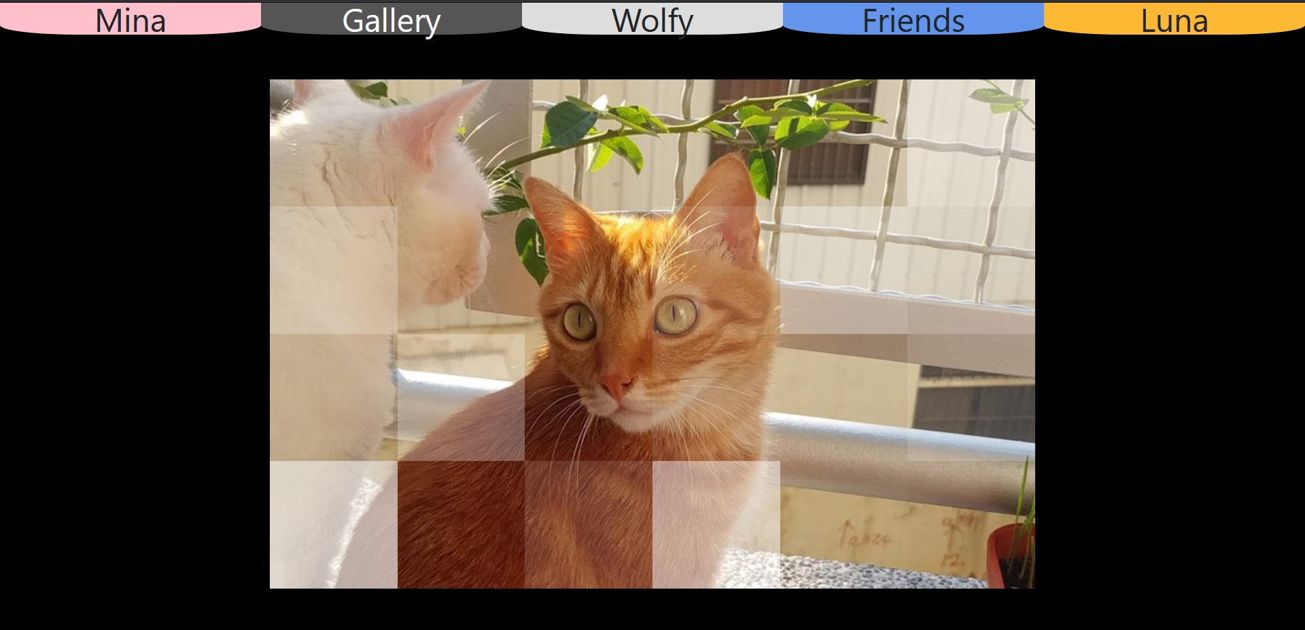
首頁版面配置
五個分頁都設為20vw，平均分配在上方
並配合主題設置不同的顏色

Slide 3
首頁幻燈片
方案A:
將照片切割成多塊然後個別放進元素方格，再用透明度控制照片淡進淡出。
用這樣的做法每張照片都要先後製切割成多塊，每個方格都要放進不同的照片切塊，顯然太費工了，因此廢棄此方案

Slide 4
首頁幻燈片作法
方案B:
每一個方格都放進同一個圖片，設定好大小後再設定圖片位置，就能只顯示圖片的特定區塊。
這樣的作法只需要一張調整好適當比例的圖片，不用這麼費工，也可輕易的更換圖片。

Slide 5
首頁幻燈片作法
先做出兩個圖層(A與B)並重疊，這兩個圖層都包含有24個小方塊，每個小方塊用CSS設定background-position，再用JS隨機選取圖片並置入
然後用JS使上層透明，然後每200毫秒隨機選取上層的小方塊使其不透明。待所有的小方塊都不透明後，將下方的圖層設為透明並設定上下層的z-index使兩層互換，之後再跑一次上面的流程。

Slide 6
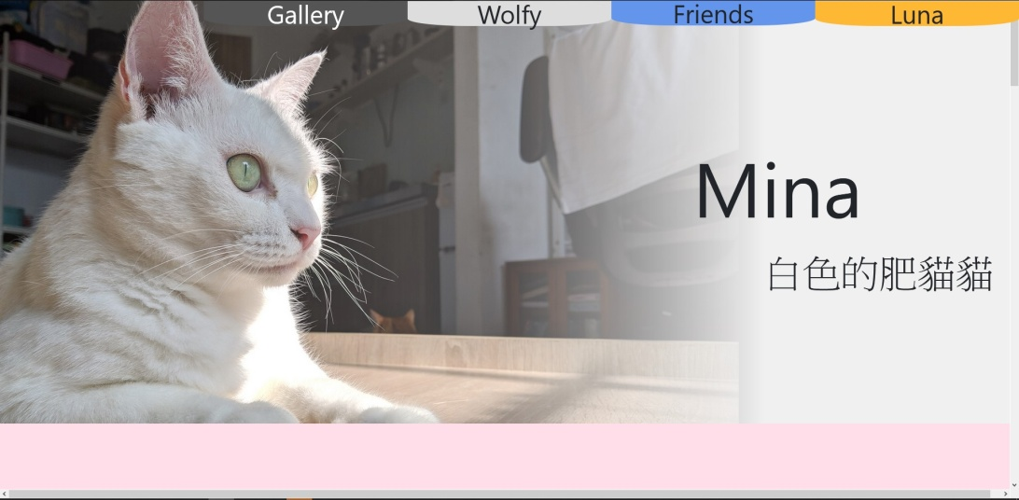
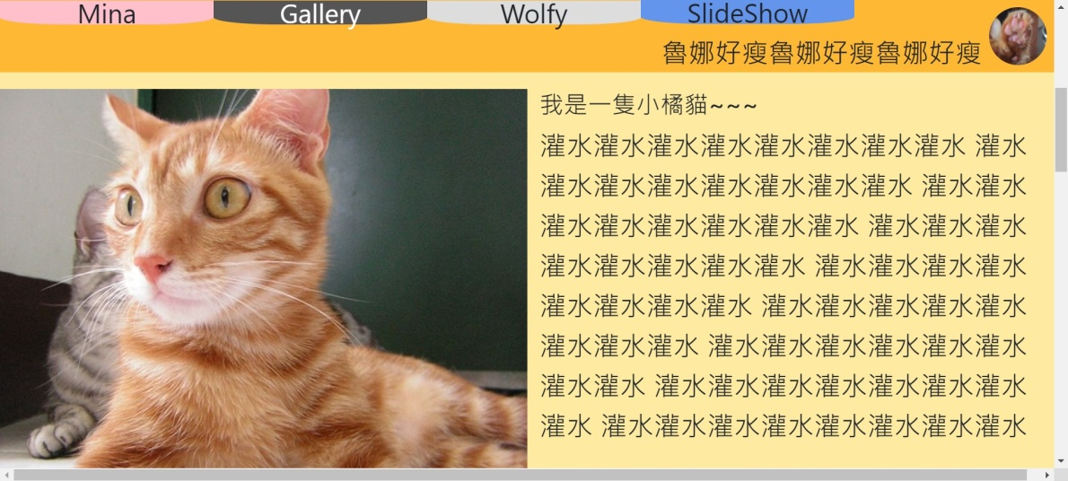
Mina與Luna分頁版面配置
Hero image
大圖片
一邊文字
一邊圖片

Slide 7
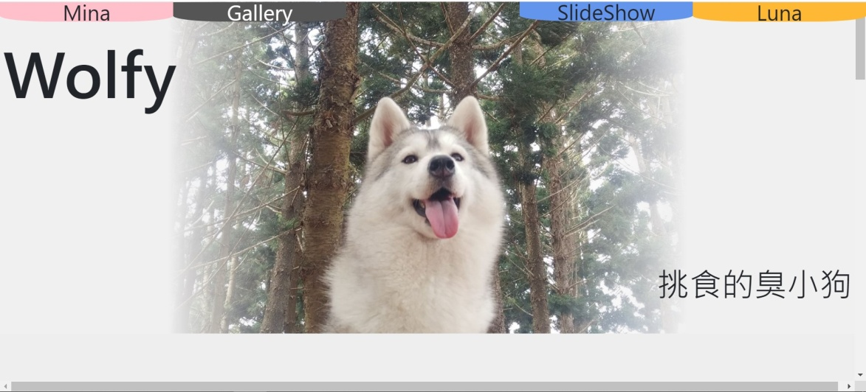
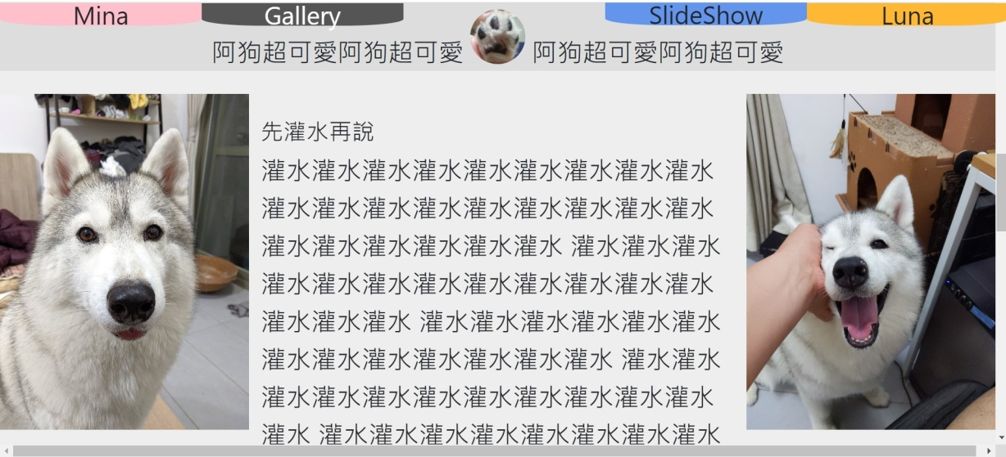
Wolfy分頁版面配置
Hero Image
大圖片
中間文字佔50%
兩邊的照片各25%

Slide 8
各分頁的移動動畫
每個分頁的寬度都設定為100vw，同時用position-absolute固定在指定的位置，如此分頁拉下來時就能讓貓臉出現在視窗中，橫向展開再用JS同步調整hero image的位置與背景圖片的位置就能讓貓臉位移到指定的位置

Slide 9
各分頁的照片變換
用JS的getBoundingClientRect取得h1的位置
每次頁面捲動時都會檢查，只要h1在指定的位置區間內，照片就會變換為指定的照片
原本想用bootstrap的scrollspy改造，但效果不是很理想，因此決定從頭做

Slide 10
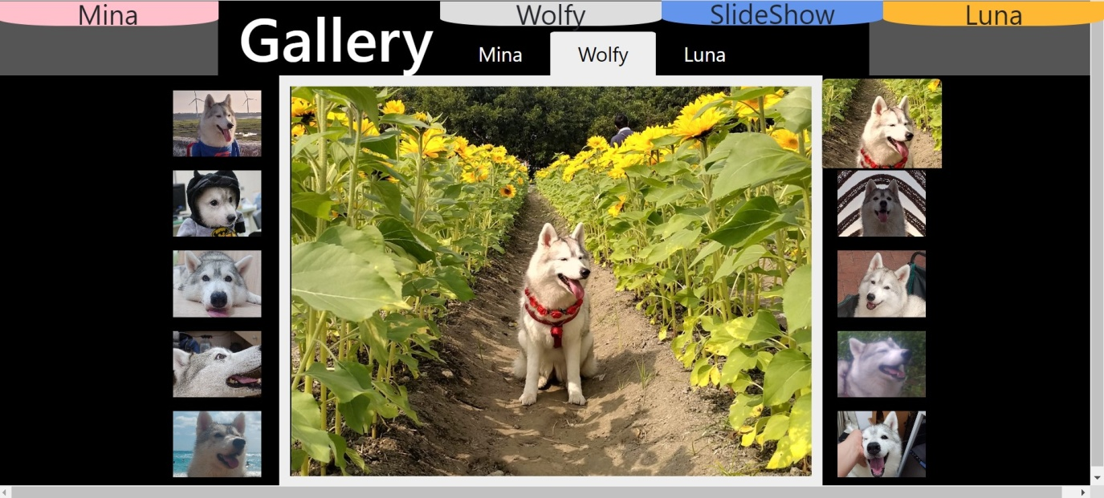
Gallery版面配置
上方設置三個小分頁
點擊後便會顯現指定的相簿
點擊左右兩邊的縮圖即會顯現大圖

Slide 11
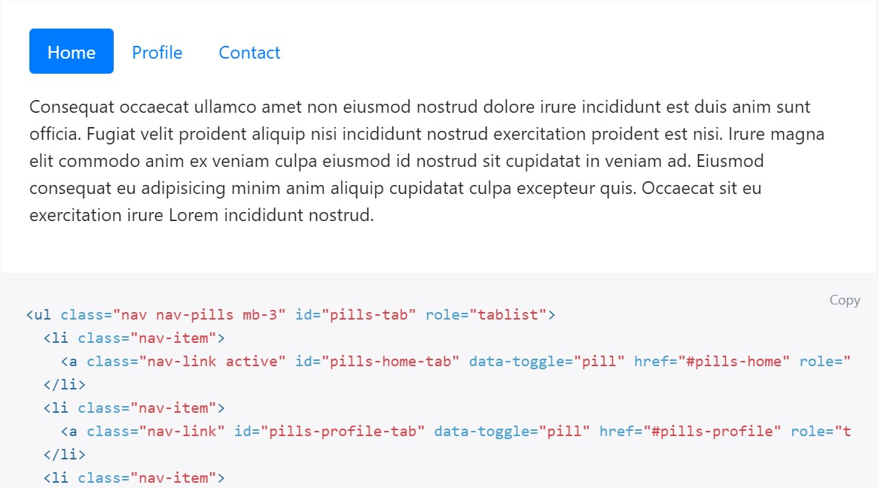
Gallery版面作法
變換版面與照片的作法是用bootstrap的nav功能改出來的，但是縮圖的排版卻很難改
Ps.在報告前的20分鐘想到很好排版的作法了，但是沒時間改了

Slide 12
報告結束

